Slide 1

MÓDULO 06
Web Development Parte 1

Slide 2











Slide 3


Principais frameworks para construção de APIs
Por que Flask ainda é tão relevante?
Criando APIs com FastAPI
APIs para Microsserviços
Geração automática de documentação para APIs
Como testar APIs

Slide 4

Principais frameworks para construção de APIs

Slide 5

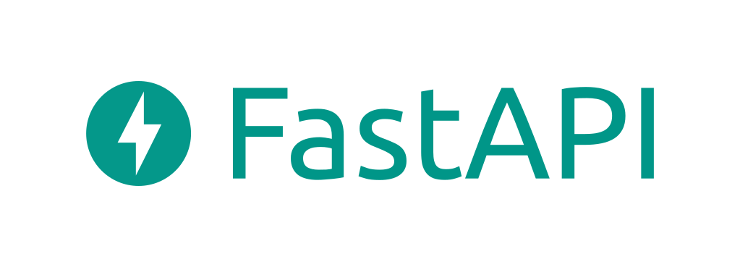





Frameworks para construção de APIs

Slide 6

Por que Flask ainda é tão relevante?

Slide 7




Um dos frameworks mais populares do Python
Possui mais de dez anos e continua recebendo atualizações constantes
Mantido pela The Pallets Projects
Lançado uma major version com o Flask 2.0 recentemente

Slide 8
Mãos a obra: Construindo nossa primeira API com Flask

Slide 9
Criando APIs com FastAPI

Slide 10

Frameworks recente e muito potente que vem ganhando muitos adeptos
Possui suporte ao Uvicorn que permite testar a API com facilidade
Possui gerador automático de documentação
Possui segurança e autenticação de usuários integrado

Slide 11
Mãos a obra: Primeiros passos com o FastAPI

Slide 12
APIs para Microsserviços

Slide 13
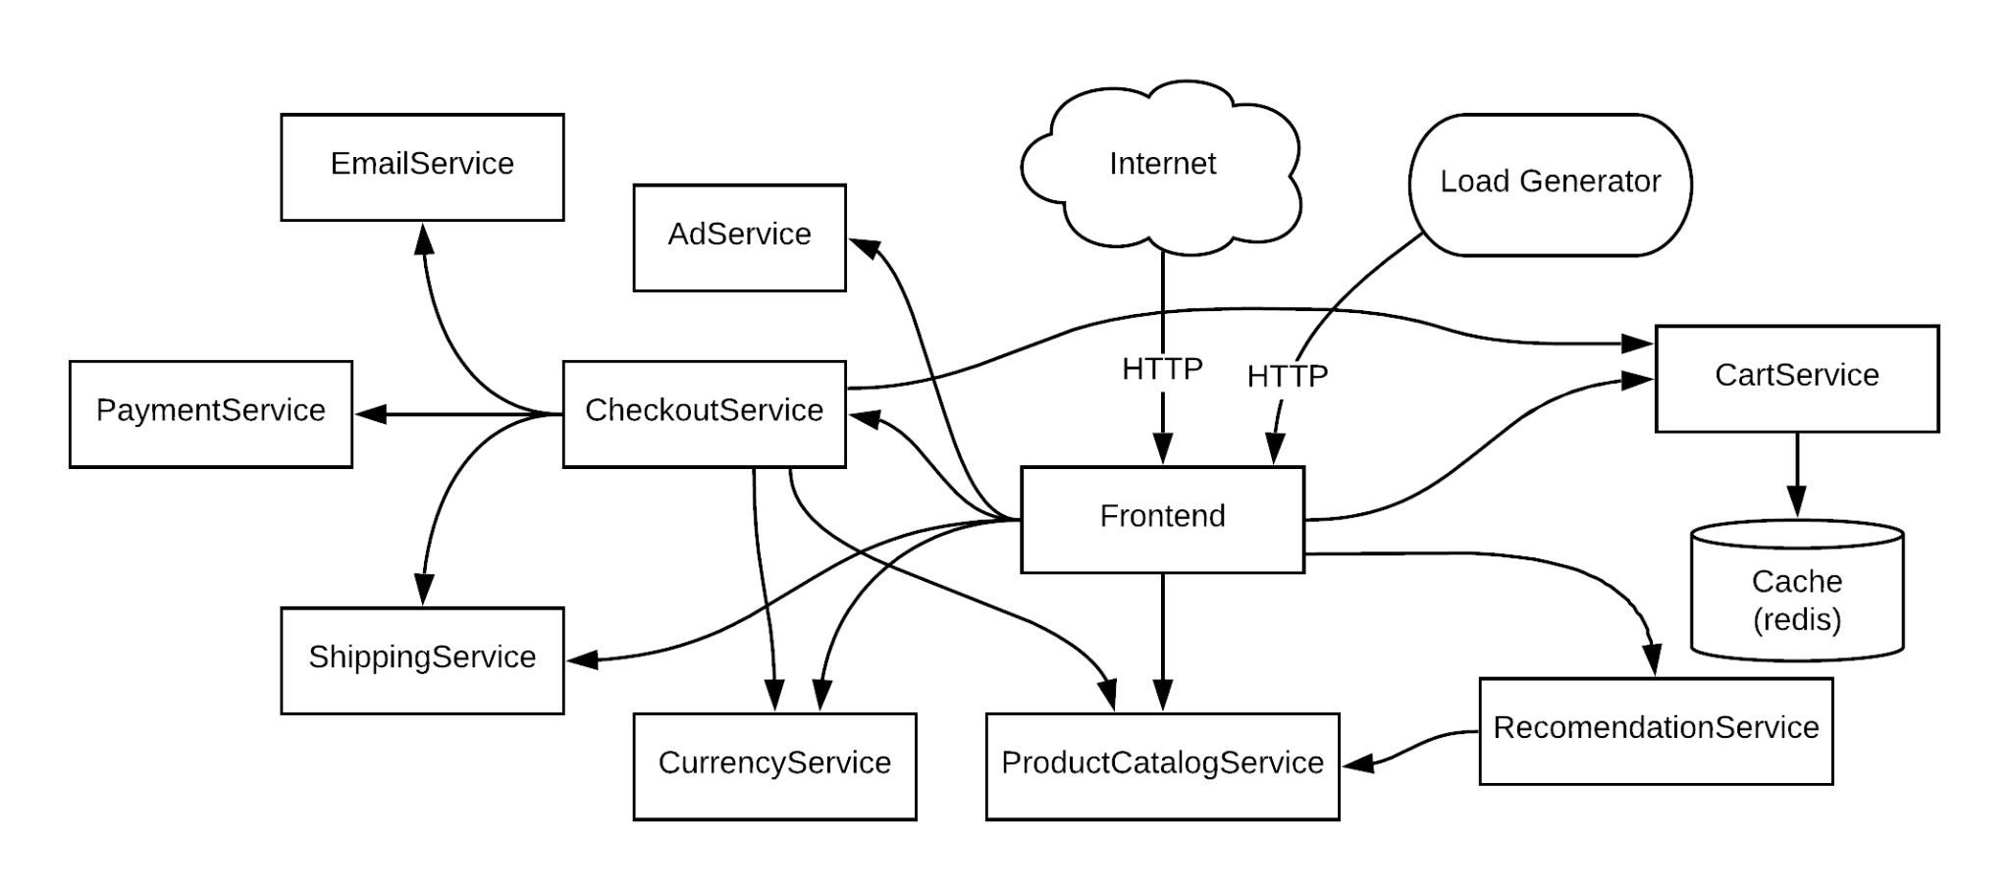
https://awesomeopensource.com/project/GoogleCloudPlatform/microservices-demo

Slide 14

A arquitetura de microsserviços é amplamente utilizada atualmente
Para a grande maioria dos microsserviços a comunicação é realizada por meio de APIs
Uma API com pouca documentação ou com bugs pode prejudicar todo o sistema
É importante conhecer diferentes frameworks de APIs para saber qual o mais adequado para ser aplicado em cada serviço

Slide 15
Como testar APIs

Slide 16


Assim como as funções, é importante também criar testes para as APIs
Há diversos tipos de testes para APIs, vamos realizar apenas alguns testes básicos
É importante criar testes para verificar de forma automatizada o comportamento básico das APIs
Criar testes para as APIs pode poupar tempo na hora de descobrir qual serviço de um sistema está apresentando falhas

Slide 17
Mãos a obra: Criando testes para a nossa API

Slide 18

Geração automática de documentação para APIs

Slide 19
Nem todos os frameworks de APIs possuem geração automática de documentação
A documentação da API é importante para que outros desenvolvedores criem serviços conectados uns aos outros
Criar a documentação manualmente pode ser bastante trabalhoso
Python possui ferramentas para a criação automatizada de documentação para APIs

Slide 20
Mãos a obra: Conhecendo o ScanAPI

Slide 21

Tarefa
Crie um projeto em Python:
Crie uma API utilizando o framework de sua preferência
A API deverá receber uma requisição no método POST no seguinte formato:
{
“valor1” : int,
“valor2” : int,
“operacao” : string
}
A API deverá responder com a operação matemática realizada entre os números informados
Crie os testes e a documentação para a API

